Slide 1

ТЕПЛОВЕНТИЛЯТОРИ та КВАРЦОВИЙ ОБІГРІВАЧ

Slide 2
Команда Rotex як завжди дбає про безпеку та комфорт споживачів.
Всі моделі тепловентиляторів виготовлені із незаймистого пластику.
А модель RAS16-W має функцію захисту від перекидання: в разі падіння пристрої відключається автоматично.

Slide 3
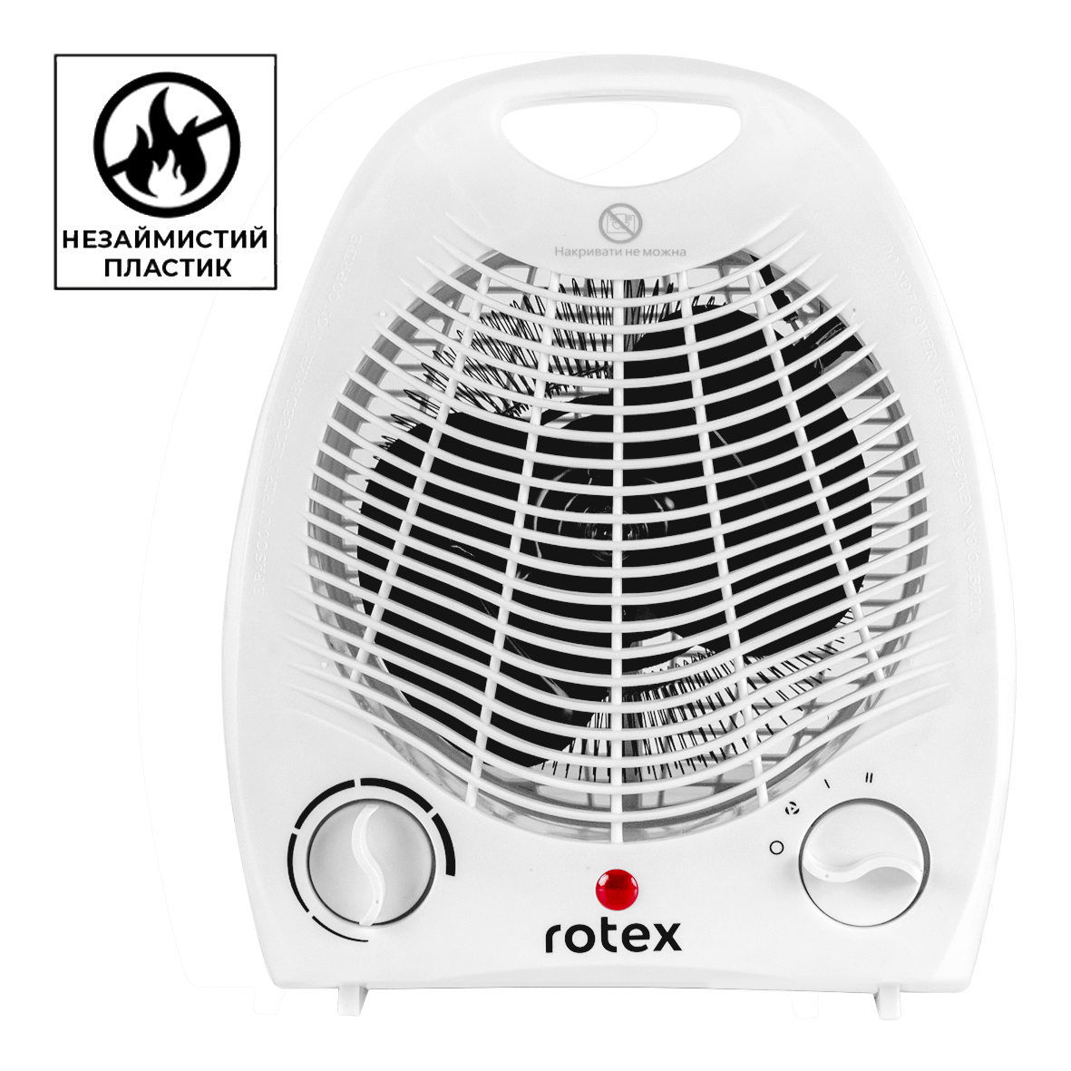
RAS01-W
- Потужність 1000/2000 Вт
Незаймистий пластик
Регульований термостат
Холодне / тепле / гаряче повітря
Індикація роботи
Захист від перегріву
Ручка для переміщення

Slide 4
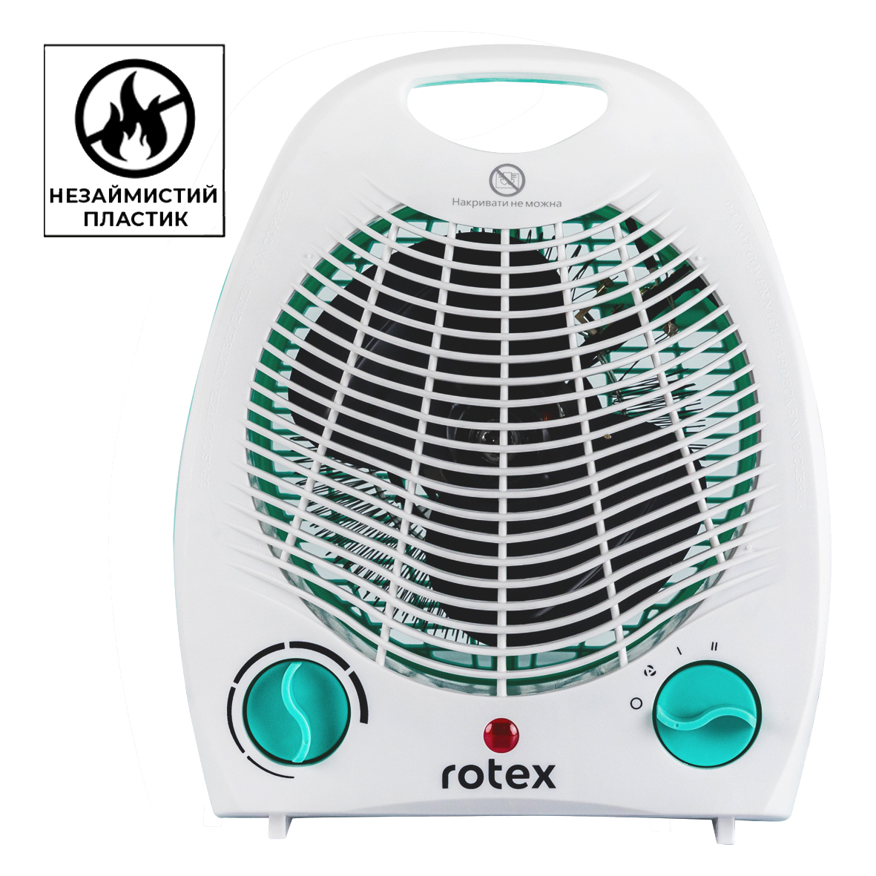
RAS01-B
- Потужність 1000/2000 Вт
Незаймистий пластик
Регульований термостат
Холодне / тепле / гаряче повітря
Індикація роботи
Захист від перегріву
Ручка для переміщення

Slide 5
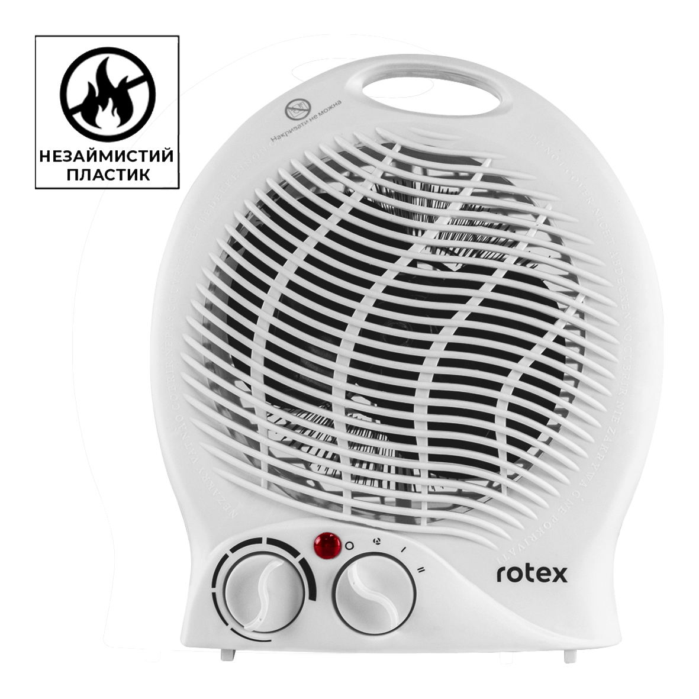
RAS04-W
- Потужність 1000/2000 Вт
Незаймистий пластик
Регульований термостат
Холодне / тепле / гаряче повітря
Індикація роботи
Захист від перегріву
Ручка для переміщення

Slide 6
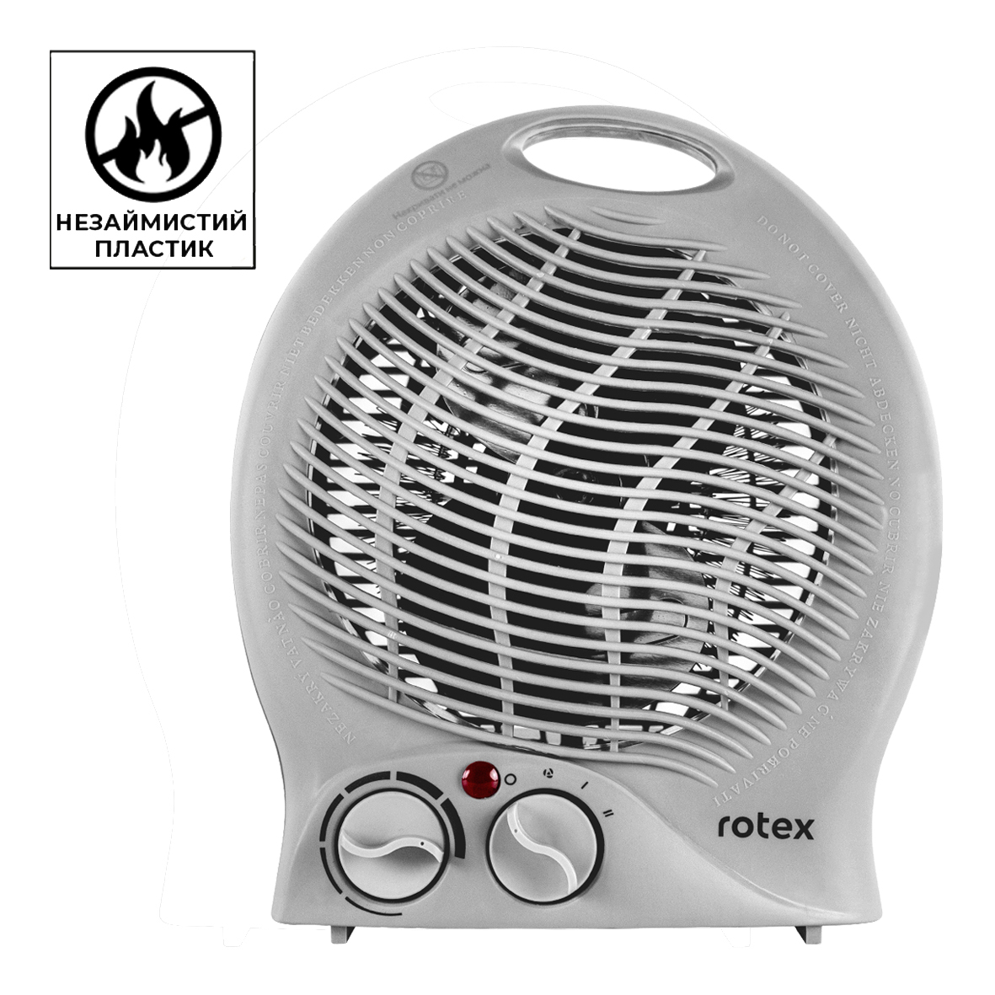
RAS04-G
- Потужність 1000/2000 Вт
Незаймистий пластик
Регульований термостат
Холодне / тепле / гаряче повітря
Індикація роботи
Захист від перегріву
Ручка для переміщення

Slide 7
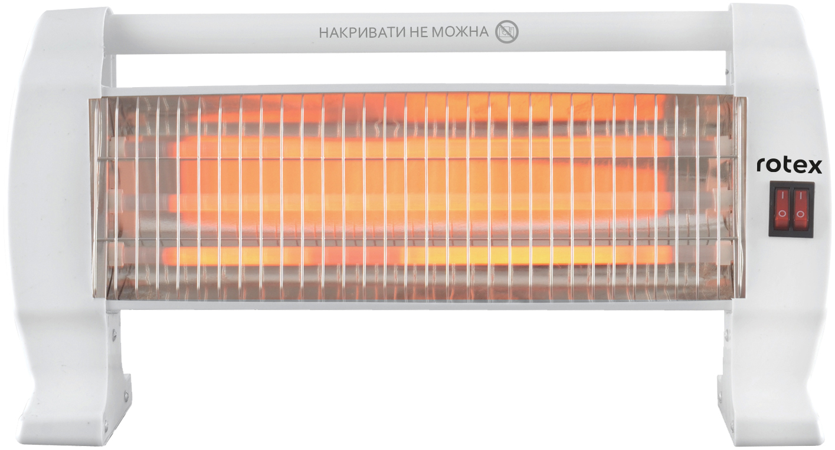
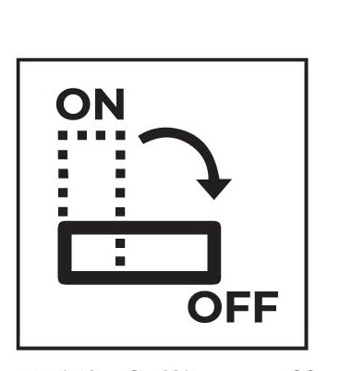

RAS16-W
- Потужність 400 / 800/1200W
Незаймистий пластик
Кварцовий нагрівальний елемент
Індикація роботи
Захист від перегріву
Захисна решітка
ЗАХИСТ при перекиданні

